Slide 1

Zralost programového managementu v ČR
Česká zemědělská univerzita v Praze
Provozně ekonomická fakulta
Katedra systémového inženýrství
Vypracovala: Bc. Lucie Háková
Vedoucí práce: doc. Ing. Tomáš Šubrt, Ph.D.
2014/2015

Slide 2
Cíl práce
Změřit zralost programového managementu na základě P3M3 modelu od společnosti OGC:
  IT společností,
  Bank,
  konzultačních společností.
Nalézt kritické body v programovém řízení
Hodnotit kritické body.
Doplnit doporučení ke zlepšení – matice doporučení.
Diplomová práce_Zralost programového managementu v ČR_Lucie Háková
2
Notes:
2

Slide 3
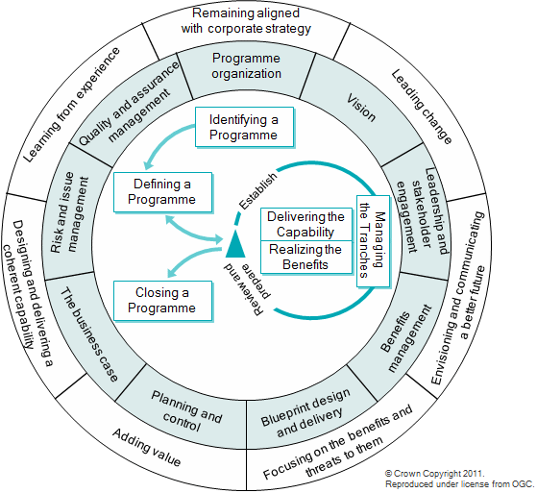
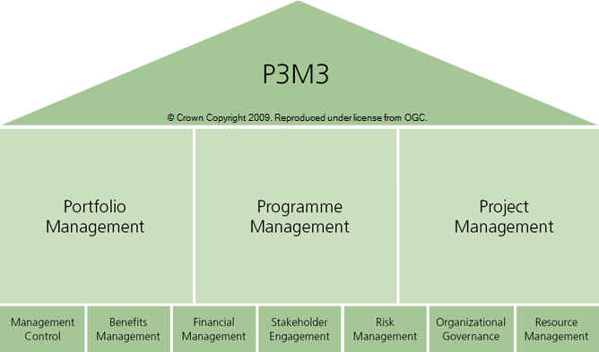
Postup řešení
Teoretická část
Popis programového řízení - MSP
Popis modelu P3M3
Diplomová práce_Zralost programového managementu v ČR_Lucie Háková
3

Slide 4
Postup řešení
Praktická část
Analytická část
  Seznam nálezů
  Seznam kritických nálezů se sepsaným opatřením
  Matice doporučení
Návrhová část
  Good possible case (doporučení pro řízení programů)
Diplomová práce_Zralost programového managementu v ČR_Lucie Háková
4

Slide 5
Postup řešení
Praktická část - Analytická část
Úroveň 1 | Initial | Schopnost dodání, povědomí o procesech.
Úroveň 2 | Repeatable | Schopnost opakovatelně něco dodat.
Úroveň 3 | Defined | Definované procesy.
Úroveň 4 | Managed | Definované a měřitelné procesy.
Úroveň 5 | Optimized | Schopnost neustále se učit a vylepšovat měřené a definované procesy.
Diplomová práce_Zralost programového managementu v ČR_Lucie Háková
5

Slide 6
Postup řešení
Praktická část - Analytická část
Diplomová práce_Zralost programového managementu v ČR_Lucie Háková
6

Slide 7
Postup řešení
Praktická část - Analytická část
Diplomová práce_Zralost programového managementu v ČR_Lucie Háková
7

Slide 8
Postup řešení
Praktická část - Analytická část
ID | Popis nálezu | Sektor nálezu
C1 | Nedostatečná znalost programového managementu. | Banky
C2 | Nevhodné rozdělení plánu programu do fází. | IT společnosti, Banky
C3 | Program nemá vlastní plán. | IT společnosti, Banky
C4 | Nejasné zadání programu. | Banky
C5 | Absence vyhodnocování benefitů. | IT společnosti, Banky
Diplomová práce_Zralost programového managementu v ČR_Lucie Háková
8

Slide 9
Postup řešení
Praktická část - Analytická část
Diplomová práce_Zralost programového managementu v ČR_Lucie Háková
9

Slide 10
Postup řešení
Praktická část - Analytická část
RID | ID | Popis nálezu | Sektor nálezu | Navrhnuté opatření | Easy to do | Added Value
R1 | C7 | Nevhodně situované programové řízení v organizační struktuře společnosti. | Banky | Zajištění větší rozhodovací pravomoci ze strany programového manažera, pokud nelze změnit organizační struktury společnosti. | 2 | 2
R2 | C5 | Absence vyhodnocování benefitů. | IT společnosti, Banky | Nastavení vyhodnocování benefitů v metodice společnosti, přizpůsobit také odměny pro členy týmu, sponzora a programového manažera. | 3 | 3
R3 | C5 | Absence vyhodnocování benefitů. | IT společnosti, Banky | Zavedení role odpovědné za programové benefity (Business change manažer). | 2 | 3
Diplomová práce_Zralost programového managementu v ČR_Lucie Háková
10

Slide 11
Postup řešení
Easy to do | 5 (Velmi vysoký) | R4 |  | R7 | R22 | R12 | R21
 |  |  |  | R17 | R25 | R16 | R23
 | 4 (Vysoký) |  |  | R6 | R24 | R14 |  | R8 | R20 | R9
 |  |  |  | R18 |  | R19 |  | R10
 | 3 (Střední) |  |  |  |  | R2 | R15 | R13
 |  |  |  |  |  | R11
 | 2 (Nízký) |  |  | R1 |  | R3 |  | R5
 | 1 (Velmi nízký)
 |  | 1 (Velmi nízký) |  | 2 (Nízký) |  | 3 (Střední) |  | 4 (Vysoký) |  | 5 (Velmi vysoký)
 |  | Added value
Diplomová práce_Zralost programového managementu v ČR_Lucie Háková
11

Slide 12
Postup řešení
Praktická část - Návrhová část
Politika Strategie Vize
Identifikace programu
Mandát
Definice programu
Přinášet capability
  Good possible case
  (doporučení pro řízení programů)
Řízení tranches
Realizace benefitů
Uzavření programu
Diplomová práce_Zralost programového managementu v ČR_Lucie Háková
12

Slide 13
Výsledky práce
Programové řízení v České republice je na velmi nízké úrovni.
IT společnosti jsou zralejší oproti bankám.
Ani v jedné z oblastí banky nefigurují.
Konzultační společnosti dopadly nejlépe.
Stakeholder management a benefit management byly u všech společností na velmi nízké úrovni.
Nejlépe dopadla oblast Organizational Governance (nastavování pravidel pro řízení programu).
Diplomová práce_Zralost programového managementu v ČR_Lucie Háková
13

Slide 14
Přínos práce
Zhodnotila úroveň zralosti programového managementu u velkých společností v České republice a dokázala navrhnout zlepšení.
Společnosti mají možnost vidět stav jejich zralosti a zlepšit ho na základě doporučení.
Celá práce bude zpřístupněna dotazujícím, se kterými byl veden hloubkový rozhovor.
Diplomová práce_Zralost programového managementu v ČR_Lucie Háková
14

Slide 15
Klíčové zdroje
Managing Successful Programmes. Third Edition. London: TSO, Crown Copyright, 2011. ISBN 9780113313273.
P3M3® – Programme Management Self – Assessment: Instruction and Questionnaire. Version 2. 1. London: Crown copyright (licence OGC), 2010. CPO253/01/10.
P3M3® – Programme Model: Portfolio, Programme and Project Management Maturity Model. Version 2. 1. London: Crown copyright (licence OGC), 2010. CPO253/01/10.
Portfolio, Programme and Project Office. Edinburg: TSO, Crown Copyright, 2008. ISBN 9780113311248.
Diplomová práce_Zralost programového managementu v ČR_Lucie Háková
15

Slide 16
Děkuji za pozornost!
Česká zemědělská univerzita v Praze
Provozně ekonomická fakulta
Katedra systémového inženýrství
Vypracovala: Bc. Lucie Háková
Vedoucí práce: doc. Ing. Tomáš Šubrt, Ph.D.
2014/2015

